Slide 1


Slide 2

Transporte de correo
Art. 2 el numeral 7, se elimina
Los de transporte de correo internacional y los de transporte interno de correo, que se regirán por los convenios internacionales, o las disposiciones legales y reglamentarias dictadas para el efecto, según corresponda;

Slide 3
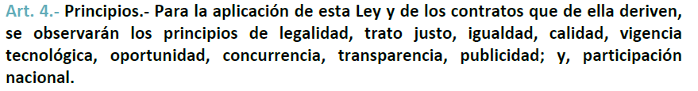
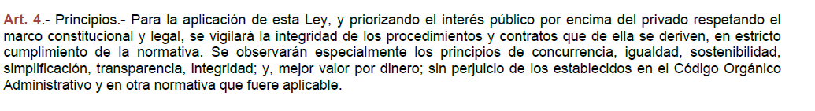





Principios
Antigua Ley
Reforma

Slide 4
Art. 8.- Actores del SNCP
El Servicio Nacional de Contratación Pública
Las entidades contratantes junto con las demás instituciones y organismos públicos
Proveedores y/o contratistas,

Slide 5


Art. 8.- Actores del SNCP
Implementará evaluaciones a través de medios virtuales, las cuales contarán con mecanismos tecnológicos de validación y seguridad, tales como autenticación biométrica, trazabilidad electrónica de exámenes y vigilancia en tiempo real, entre otros.
Toda certificación obtenida mediante suplantación, falsificación u otros mecanismos fraudulentos será considerada nula y conllevará responsabilidad administrativa, civil y penal, sin perjuicio de la inhabilitación inmediata del operador involucrado.
Obligación de certificarse:
Los servidores públicos que participan en las fases del procedimiento de contratación con el ente rector del SNCP, sobre la suficiencia de conocimientos respecto a las competencias de un rol determinado, para desempeñarse como operador del Sistema Nacional de Contratación Pública.
las personas que busquen ingresar al servicio público, para ocupar estos puestos. La entidad contratante será la encargada de establecer los cargos o puestos que están sujetos a esta certificación.

Slide 6
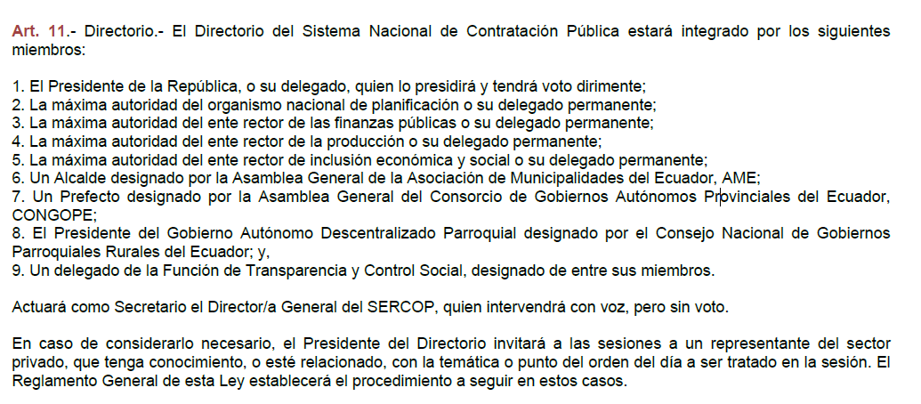

Directorio del SERCOP

Slide 7
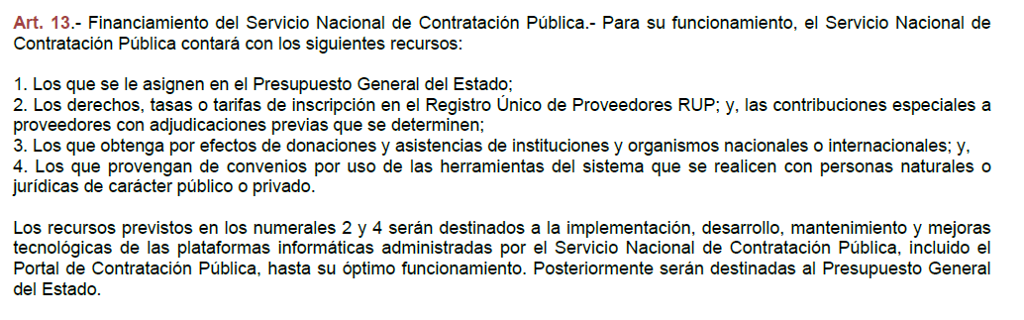


Financiamiento del Servicio Nacional de Contratación Pública

Slide 8
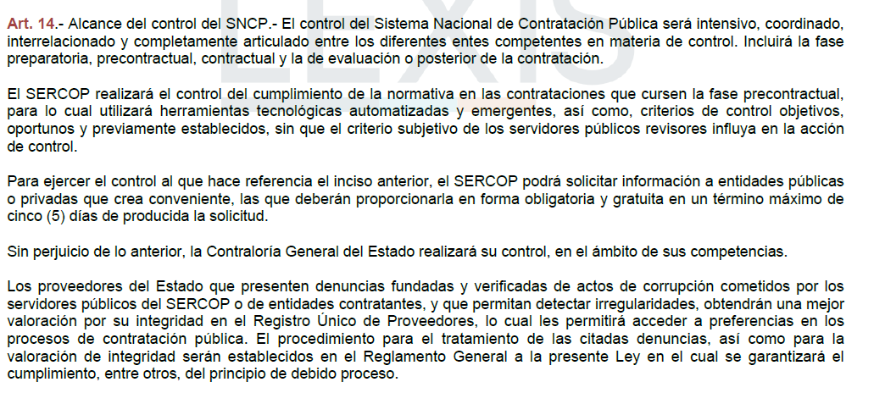


Alcance del control del SNCP

Slide 9
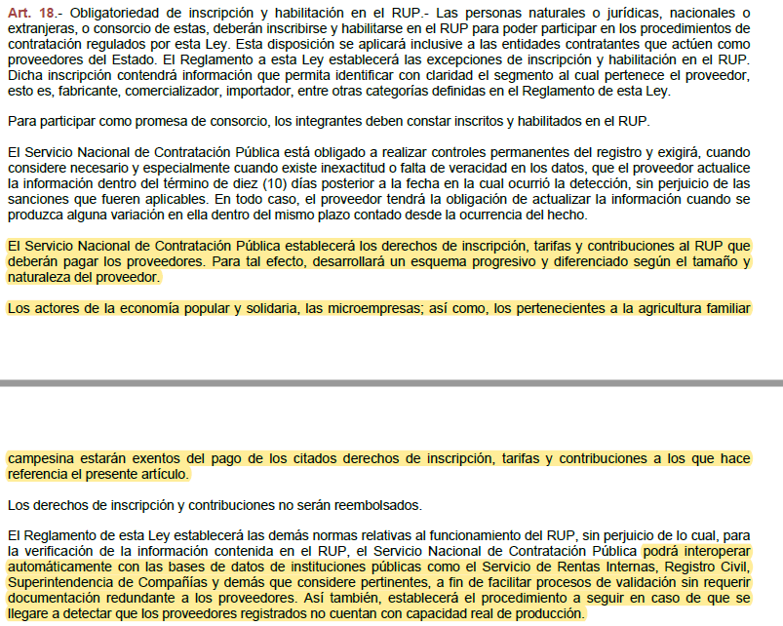
Obligatoriedad de inscripción y habilitación en el RUP

Slide 10
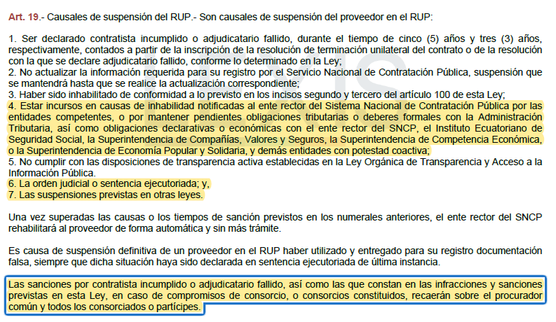
Causales de suspensión del RUP

Slide 11
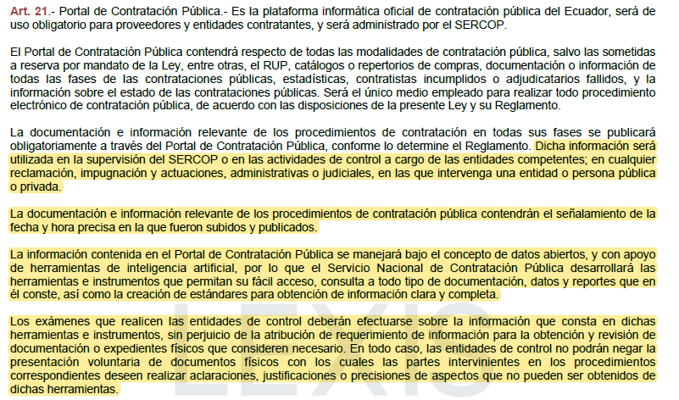
Portal de Contratación Pública

Slide 12
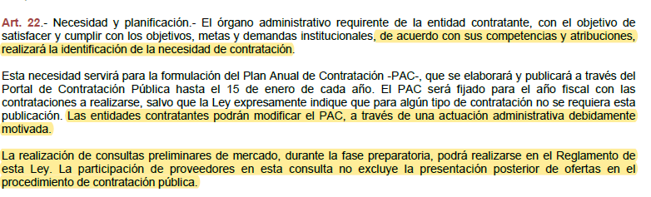
Necesidad y planificación.-

Slide 13
Se elimina
Art. 22.1.- Procedimiento para la obtención del informe de pertinencia y favorabilidad previo a las contrataciones públicas

Slide 14

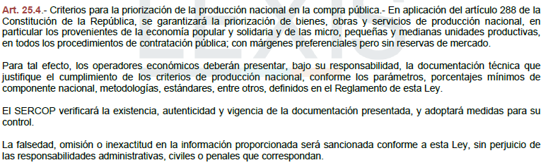
Criterios para la priorización de la producción nacional en la compra pública

Slide 15

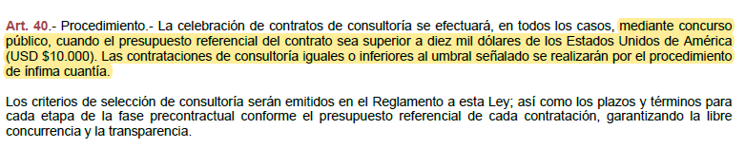
Consultoría Procedimiento

Slide 16

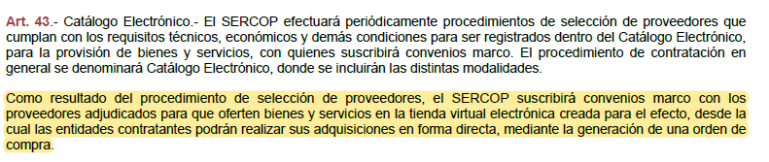
Catálogo Electrónico

Slide 17
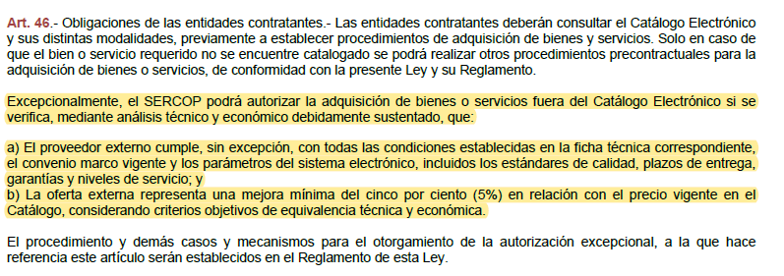
Obligación de Compra en Catálogo Electrónico

Slide 18

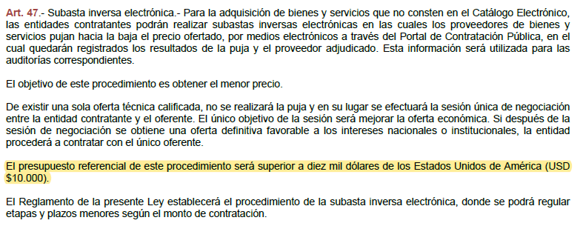
Subasta Inversa Electrónica

Slide 19

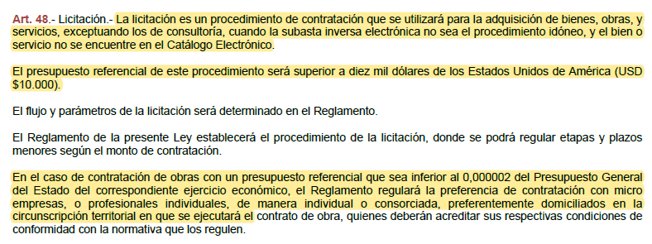
Licitación

Slide 20
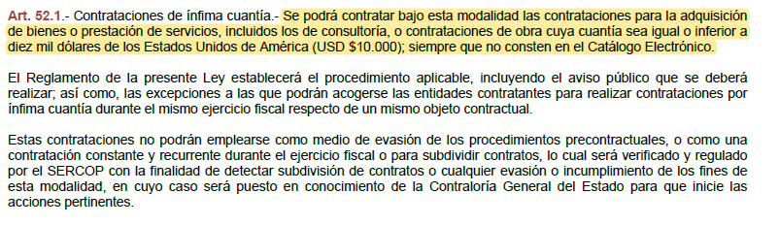
Ínfima Cuantía

Slide 21
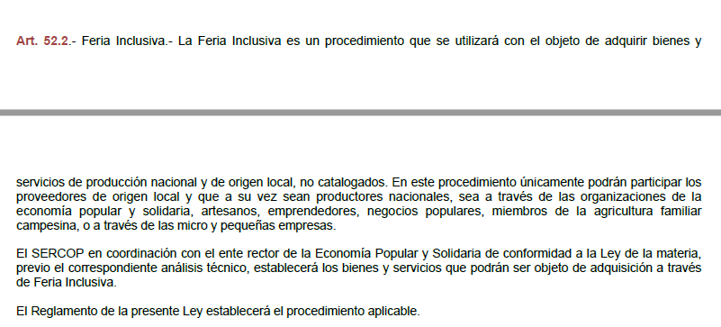
Feria Inclusiva

Slide 22
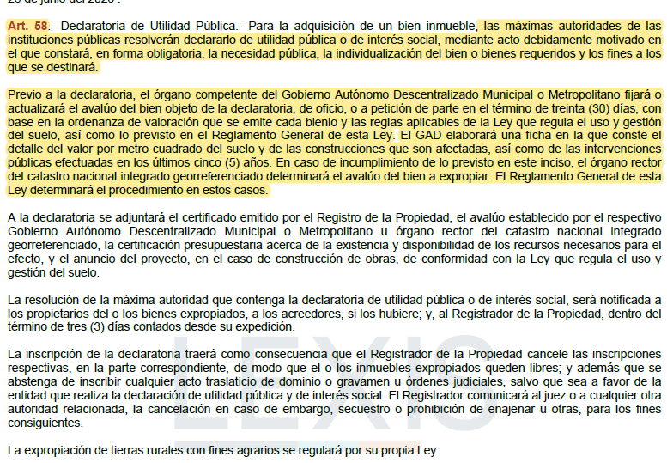
Adquisición de Bienes Inmuebles

Slide 23
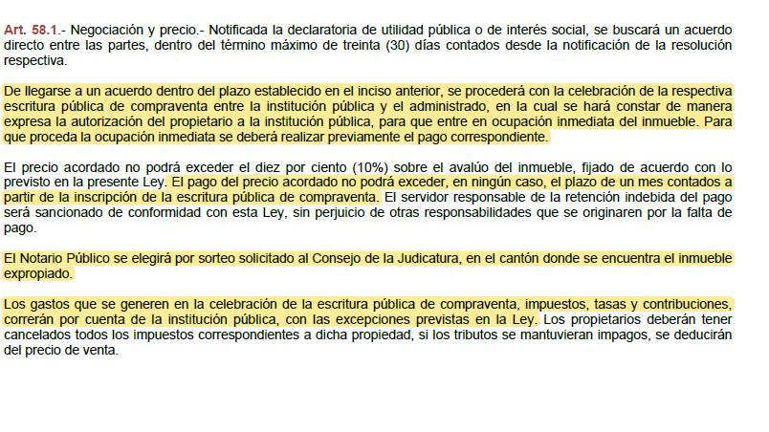
Adquisición de Bienes Inmuebles

Slide 24
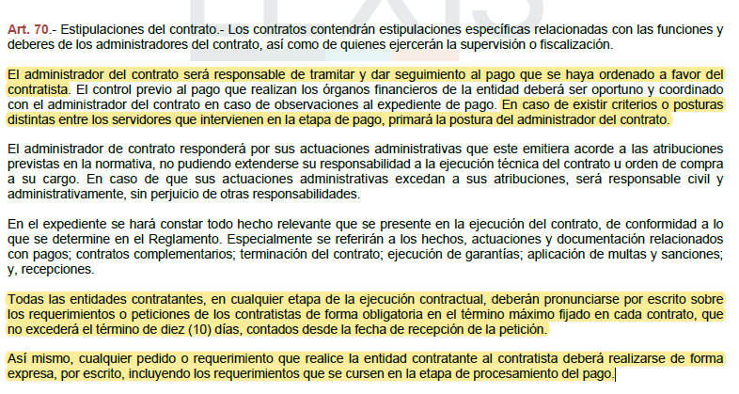
Estipulaciones del Contrato

Slide 25
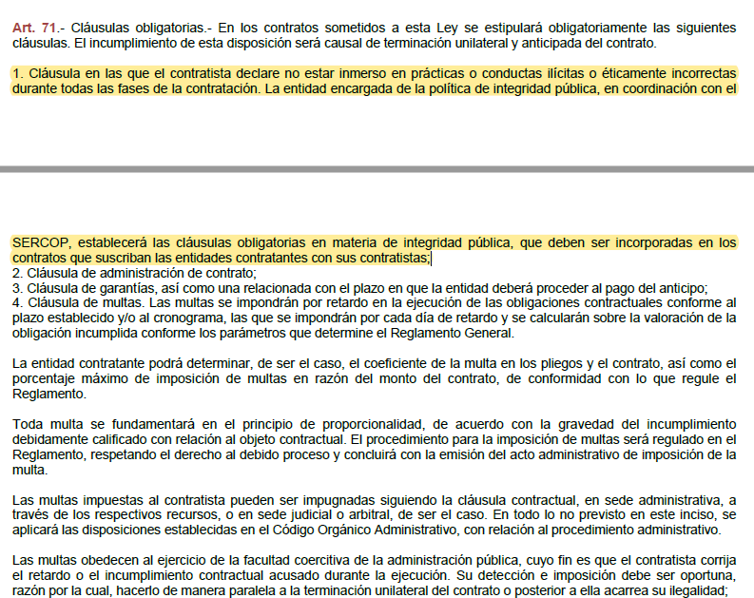
Cláusulas Obligatorias

Slide 26
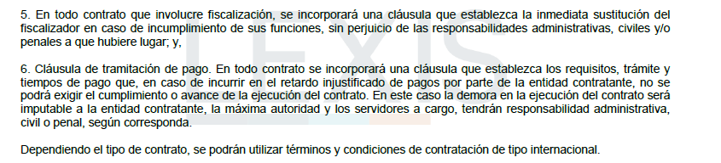



Cláusulas Obligatorias

Slide 27

Formas de garantías
Se eliminan:
Primera hipoteca de bienes raíces
Depósitos de bonos del Estado

Slide 28
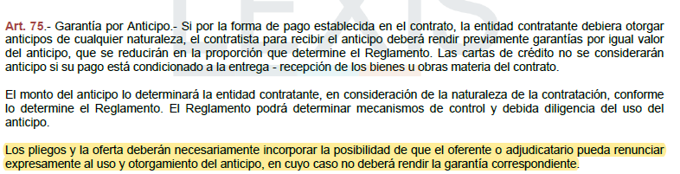
Garantía por anticipo

Slide 29

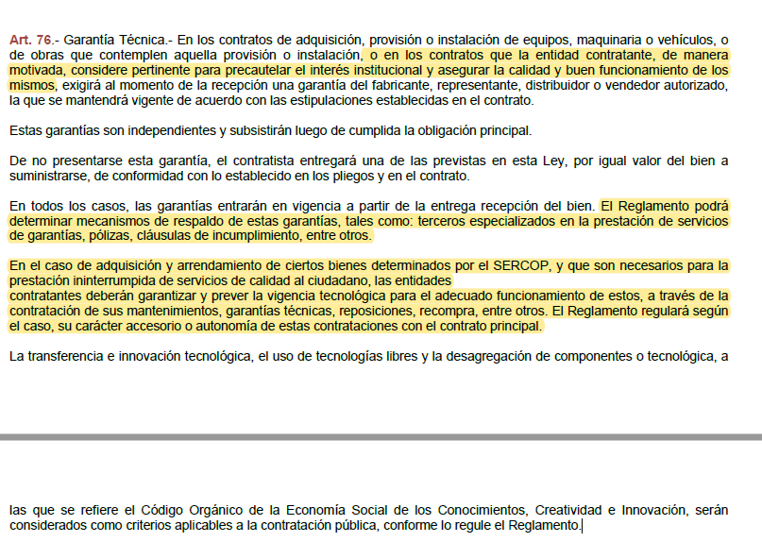
Garantía técnica

Slide 30
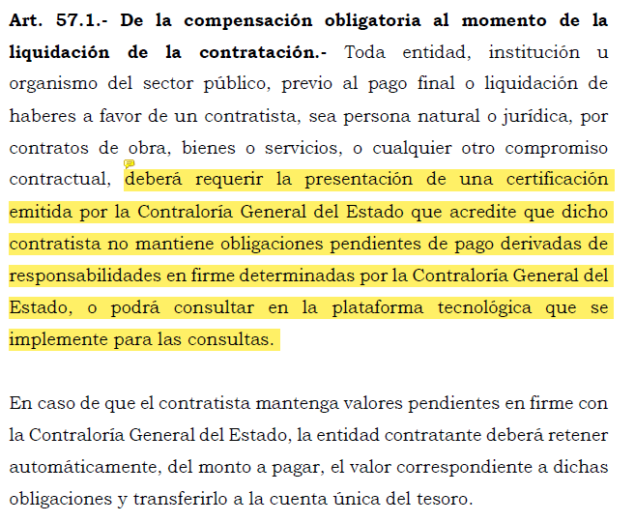
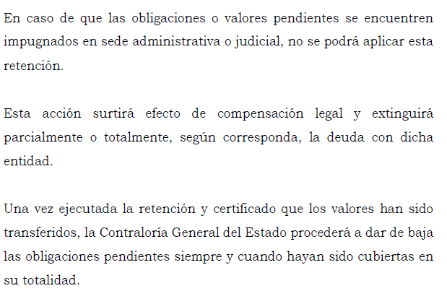
Ley Orgánica de la Contraloría General del Estado

Slide 31
DIRECTRICES TRANSITORIAS PARA LA NORMAL CONTINUIDAD DE LAS CONTRATACIONES PÚBLICAS

Slide 32
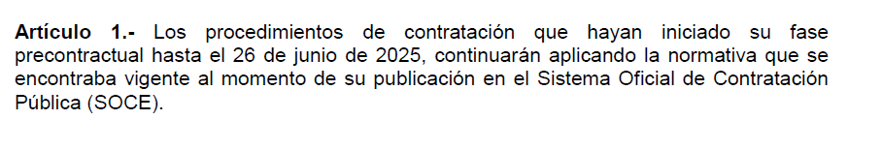

Slide 33
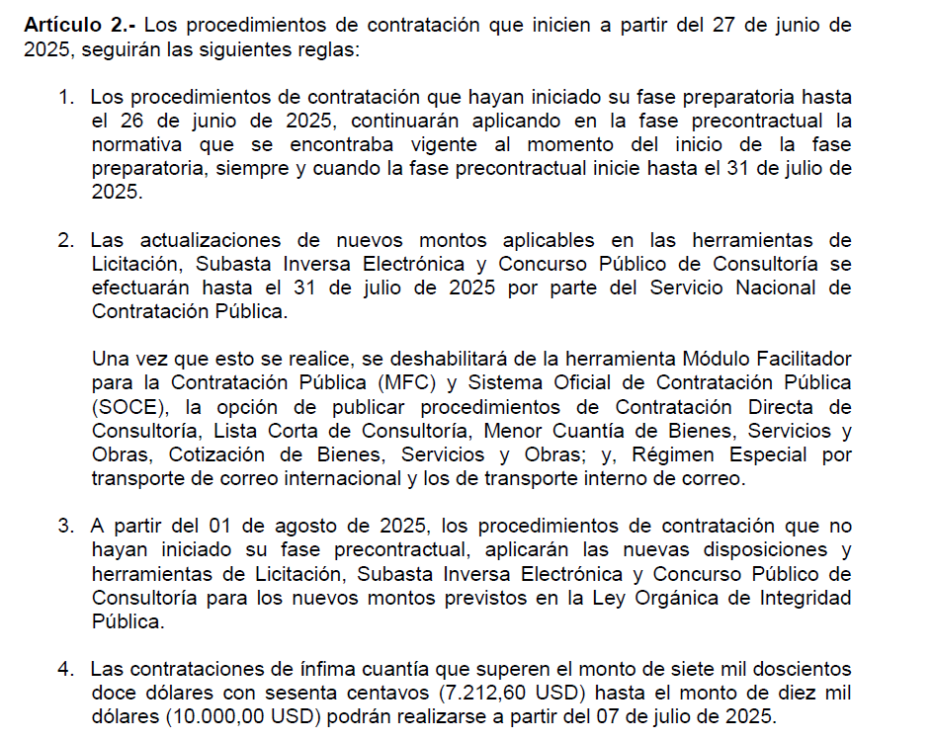

Slide 34


